Slide 1
Radiofrekvenču spektra pieejamība 5G mobilo sakaru tīkliem
VAS «Elektroniskie sakari»
11.12.2019.

Slide 2
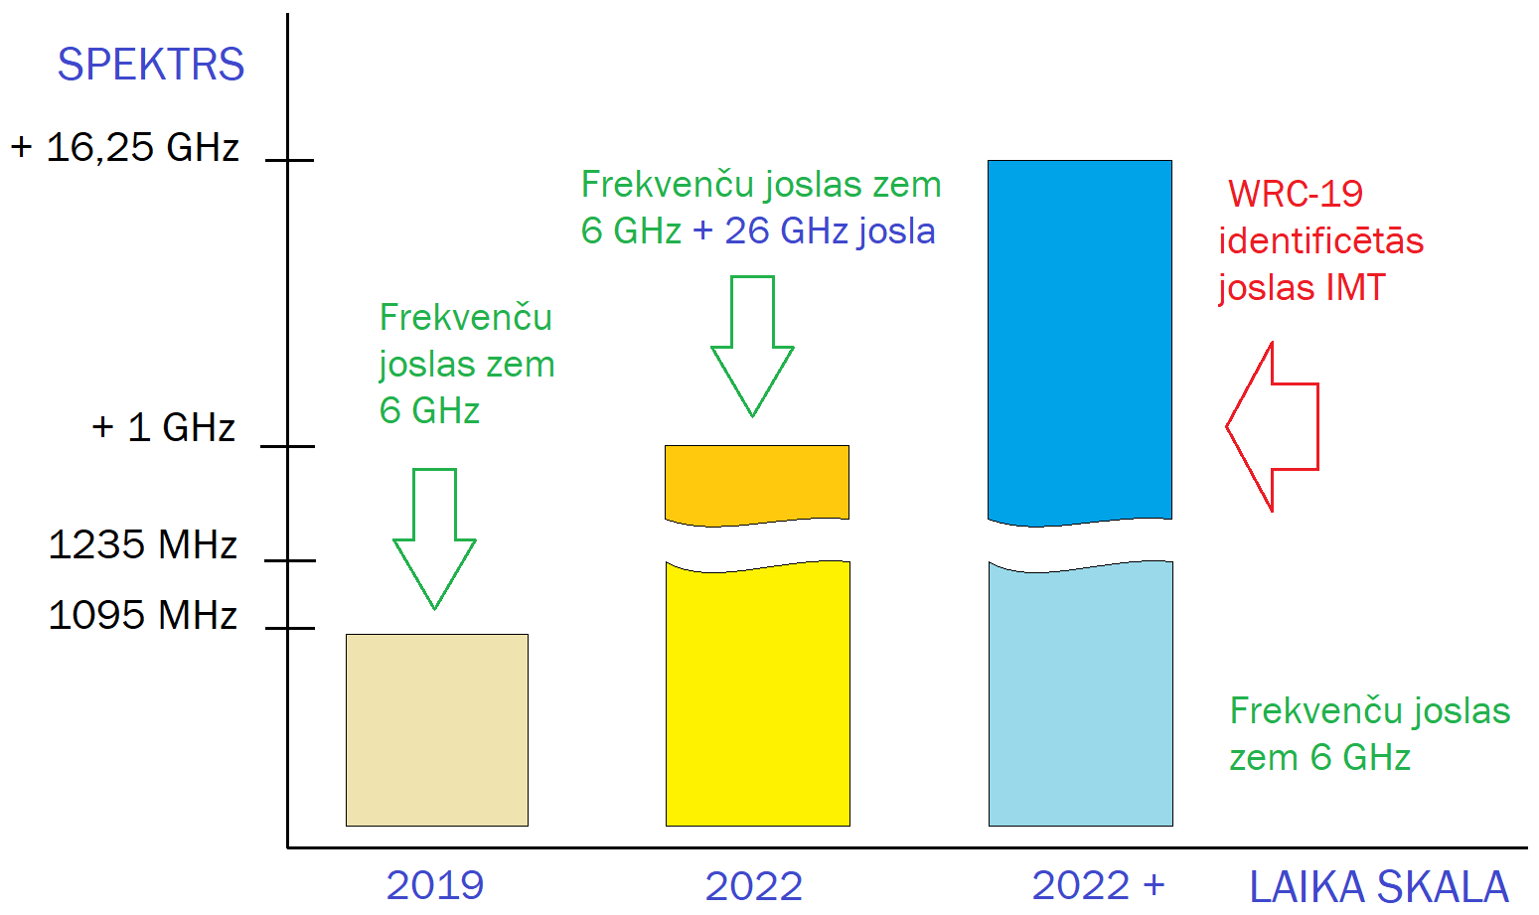
Radiofrekvenču spektrs IMT sistēmām (2G - 5G ... )
26 GHz
40 GHz
45 GHz
70 GHz
26 GHz
Frekvenču joslas virs 24 GHz)
+ L josla
+700 MHz
450 MHz ...
3,8 GHz
450 MHz ...
3,8 GHz
...

Slide 3
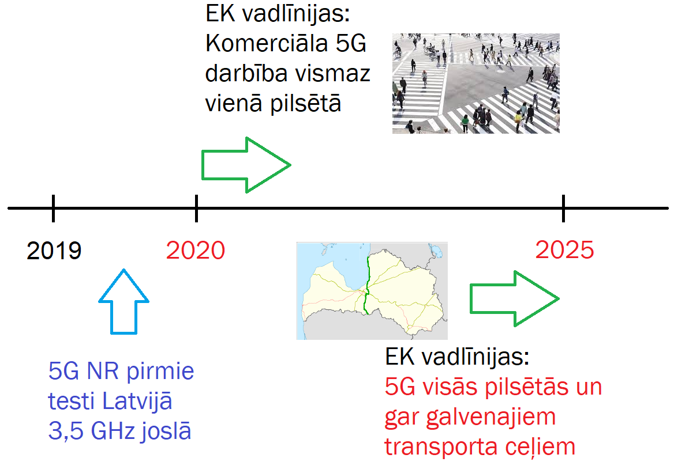
5G tīklu attīstība

Slide 4
Jautājumi!

Slide 5
Kuras joslas pieejamas 5G no lietošanā esošajām?
Frekvenču josla | Iekļauti MK Nr.143 | Ir piešķirtas lietošanas tiesības | Komentārs
450,0–457,5 MHz / 460,0–467,5 MHz | Ir | Daļai | Iedalīts IMT sistēmām. Jāveic grozījumi NRFP (radiosaskarnē CDMA, LTE)
791–821 MHz / 832–862 MHz | Ir | Ir | Ir pieejams (iedalīts MFCN sistēmām)
880–915 MHz / 925–960 MHz | Ir | Ir | Jāveic grozījumi NRFP (iedalīts IMT-2000)
1427–1517 MHz | Ir | Ir | Plānota izsole 2020. gadā (spektra apjomam 60 MHz)
1710–1785 MHz / 1805–1880 MHz | Ir | Ir | Jāveic grozījumi NRFP (iedalīts IMT-2000)
1900–1920 MHz | Ir | Ir | CEPT skata citiem lietojumiem
1920–1980 MHz / 2110–2170 MHz | Ir | Ir | Jāveic grozījumi NRFP (iedalīts IMT-2000)
2300–2370 MHz | Ir | Ir | Ir pieejams (iedalīts IMT sistēmām)
2500–2690 MHz | Ir | Ir | Ir pieejams (iedalīts IMT sistēmām)
3400–3800 MHz | Ir | Ir | Ir pieejams (iedalīts IMT/BWA sistēmām)
* Atkarībā no nākotnes tehnoloģijām, būs nepieciešams precizēt tehniskos nosacījumus normatīvajos aktos

Slide 6
Nākotnes 5G joslas
Nākotnes perspektīvā
694 – 790 MHz (pieejama no 2022. gada)
24,5 – 27,5 GHz (plānota pārplānošana 2020. gadā)
Joslas identificētas IMT (WRC-19)
24, 25 – 27,5 GHz
37 – 43,5 GHz
45,5 – 47 GHz
66 – 71 GHz
Kopā 16,25 GHz papildu spektra IMT sistēmām!

Slide 7
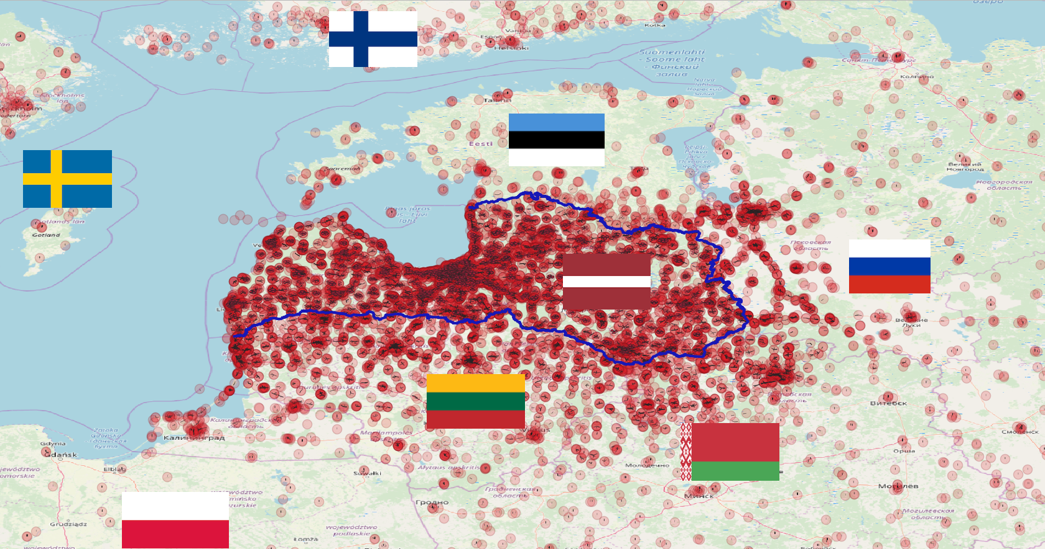
Koordinācija
Sadarbība ar kaimiņvalstīm frekvenču koordinācijā – frekvenču atšķirīga izmantošana kaimiņvalstīs

